Slide 1
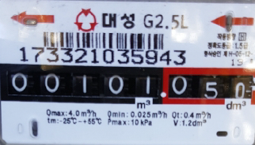
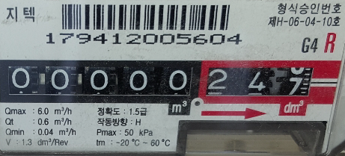
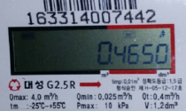
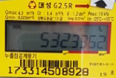
도시가스 공급규정 개정에 따른 특수계량기 관리비 부과 안내문
1. 경상북도 도시가스 공급규정 제14조 ③항에 의한 특수계량기 관리비용 부과안내
- 적용일자 : 2019년 09월 1일 부
2. 특수계량기 관리비용 부과 취지 최근 특수계량기 [디지털, 다기능 가스안전, 누출점검용]의 보급이 증대되어, 도시가스 회사가 계량기 정기 및 고장 교체의 편의성을 제공하기 위해 도시가스 공급규정 개정(2019.7.30)과 함께 아래 3항 (별표4)과 같이 특수계량기 관리비를 사용자에게 부과 시행합니다.
3. 해당 아파트의 등급확인은 아래 사진을 참조 하여 세대별 확인바랍니다.
공급규정 [별표4] 가스계량기 관리비용 (제14조 제3항 관련)
※ 계량기 등급확인 (빨간색 네모 부분)
4. 문 의 처
가. 서비스센터: ☎ 1670-0799
나. 영남에너지서비스㈜ 고객지원팀 ☎ 054-460-6234, 6242
(단위 : 원/월, 부가세 별도)
등급(KS)
 | 구분 | 개정 후
 | OIML | G1.6 | G2.5 | G4
 | KS | 2.5 | 4 | 6
디지털계량기 |  | 210 | 190 | 180
다기능 가스안전 계량기 | 비원격 | 780 | 760 | 790
 | 원격
누출점검용 계량기 | 비원격 | 250 | 230 | 220
 | 원격
기종
등급
기종

